Slide 1

Consideraciones en el cálculo de Valor Residual de vehículos financiados, con foco en nuevos vehículos eléctricos
Máster en Consultoría de Negocio
Trabajo Fin de Máster
Lucía Bravo Dalmau
Carmen Fernández Casal
Paula Florián Júlvez
Lucía García de Santos
Juan Carlos Llamas Núñez
Ana Villoria Jiménez
Mayo 2025

Slide 2

Índice
1
Contexto general
Valor residual en el mercado de automóviles
Componentes que influyen en el valor residual
Desarrollo de un modelo de cálculo del valor residual
Resultados y conclusiones
Anexo
2
3
4
5
A

Slide 3

1
Contexto general
Conceptos clave
Los conceptos de valor residual, depreciación y amortización son fundamentales en la contabilidad porque permiten reflejar de manera fidedigna la pérdida de valor de los bienes a lo largo del tiempo y su impacto en la situación financiera de la empresa
¿Qué es el valor residual?
Desde un punto de vista contable, el valor residual de un activo es el importe que una empresa estima que podría recibir actualmente por su venta u otra forma de disposición, una vez descontados los gastos estimados asociados a dicha operación, y considerando que el activo haya alcanzado la antigüedad y las condiciones esperadas al finalizar su vida útil.
Cuando una empresa adquiere un activo su perspectiva es que dicha inversión genere beneficios mientras el bien mantenga su funcionalidad. Sin embargo, por el paso del tiempo, el uso, o la obsolescencia, el bien no mantiene su valor, sino que este disminuye a lo largo de su vida útil. Por tanto, este valor residual es el importe estimado de la venta del activo una vez tenga la antigüedad esperada o finalice su vida útil.
Debido a que el valor residual es menor al precio de compra del activo, es necesario estimar el valor que este va perdiendo conforme avanza el tiempo. Es aquí donde surgen los conceptos de:
Depreciación
Representa la pérdida de valor del activo debido al uso, el paso del tiempo o la obsolescencia. Este concepto es clave para reflejar de manera precisa el valor real de los activos en los estados financieros.
Amortización
Es el proceso contable mediante el cual se distribuye el costo del activo a lo largo de su vida útil. Esto permite que las empresas registren un gasto periódico que ayuda a representar correctamente la realidad económica de la empresa y facilita la planificación de futuras inversiones.

Slide 4

1
Contexto general
Cálculo del valor residual - Ejemplo
Dada la información sobre el valor de compra de un bien, la estimación de su vida útil, su perfil de depreciación y amortización y el coste de la venta, podemos calcular de forma sencilla su valor residual
Figura I. Valor del bien a lo largo del tiempo
Cálculo del valor residual
Supongamos que unas oficinas por valor de 100.000€ tienen una vida útil de 10 años y se amortizarán durante ese periodo de forma constante. Queremos obtener el valor residual de las oficinas suponiendo que las mismas se deprecian 5.000€ cada año y que el coste de venta por las gestiones de la inmobiliaria asciende a 15.000€.
Valor de las oficinas = 100.000€
Vida útil = 10 años
Depreciación = 5.000€/año
Coste de venta = 15.000€
Entonces el valor residual (VR) de las oficinas es:
Valor (€)
$$VR= 100.000€−10×5.000€−15.000€=35.000€$$
Años desde la compra

Slide 5

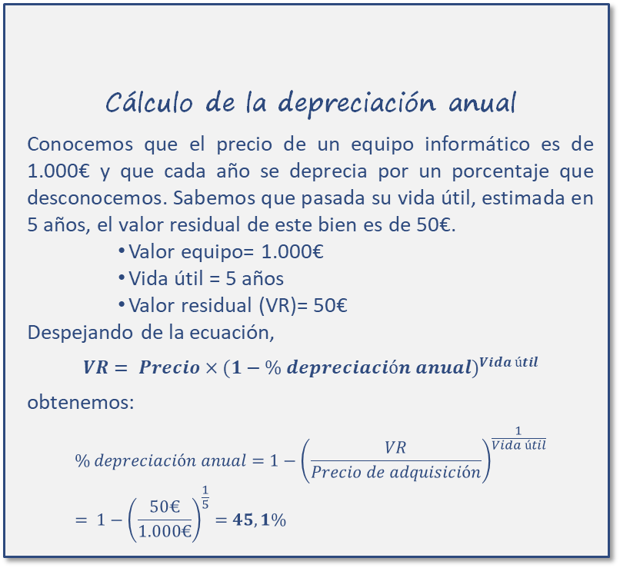
1
Contexto general
Cálculo de la depreciación anual- Ejemplo
Si conseguimos estimar el valor residual de un bien, por ejemplo, porque conocemos información de mercado, y sabemos el perfil de depreciación, podemos calcular la depreciación anual
Figura II. Valor del bien a lo largo del tiempo
Cálculo de la depreciación anual
Conocemos que el precio de un equipo informático es de 1.000€ y que cada año se deprecia por un porcentaje que desconocemos. Sabemos que pasada su vida útil, estimada en 5 años, el valor residual de este bien es de 50€.
Valor equipo= 1.000€
Vida útil = 5 años
Valor residual (VR)= 50€
Despejando de la ecuación,
$$VR= Precio{×(1−\% depreciación anual)}^{Vida útil}$$
obtenemos:
$$\% depreciación anual=1−{\left(\frac{VR}{Precio de adquisición}\right)}^{\frac{1}{Vida útil}}= 1−{\left(\frac{50€}{1.000€}\right)}^{\frac{1}{5}}=45,1\%$$
Valor (€)
Años desde la compra

Slide 6
Índice
1
Contexto general
Valor residual en el mercado de automóviles
Componentes que influyen en el valor residual
Desarrollo de un modelo de cálculo del valor residual
Resultados y conclusiones
Anexo
2
3
4
5
A

Slide 7


2
Valor residual en el mercado de automóviles
Importancia en la financiación
El valor residual toma especial relevancia en el mercado de automóviles, fundamentalmente por su impacto en las diferentes modalidades de financiación
Valor residual en automóviles
En el mercado de automóviles, el valor residual se define como el valor que mantiene un vehículo una vez ha transcurrido un periodo de tiempo o alcanzado un cierto kilometraje. A diferencia del enfoque contable, en el ámbito de los vehículos este valor no representa el final de su vida útil, según su significado más coloquial. Es decir, en contratos de renting o leasing (normalmente inferiores a 6 años), se espera que el vehículo conserve todavía las máximas prestaciones para el usuario, aunque su valor de mercado se haya depreciado.
Modalidades de financación de automóviles
Pago único: el cliente adquiere la propiedad del vehículo mediante un pago único en el momento de compra, por lo que no precisa financiar la operación.
Préstamo personal: el cliente adquiere la propiedad del vehículo y financia la compra mediante un pago en diferentes cuotas.
Renting: el cliente alquila el vehículo para su uso durante un periodo de tiempo pactado, pero no tiene opción de compra de este. → Es necesario calcular el valor residual para fijar la cuota de alquiler.
Leasing: el cliente alquila el vehículo para su uso durante un periodo de tiempo pactado y se le ofrece la posibilidad de comprarlo al finalizar este periodo. → Es necesario calcular el valor residual para definir la cuota y la cuota final, en caso de ejercer la opción de compra.
Multiopción: análogo al contrato de leasing, pero al final del periodo se le ofrece al cliente la posibilidad adicional de cambiar el vehículo, generalmente por otro modelo de la misma marca. Con esta posibilidad, el cliente podrá financiar el nuevo vehículo con condiciones más favorables. → Es necesario calcular el valor residual para definir la cuota y la cuota final, en caso de ejercer la opción de compra.

Slide 8
2
Valor residual en el mercado de automóviles
Renting, Leasing y Multiopción
En los contratos de renting, leasing y multiopción, es necesario conocer el valor residual del vehículo para establecer las cuotas de alquiler y cuota final, en caso de que exista la opción compra
Tipo de contrato | Características del contrato | Opción de compra | Convertible a otro vehículo | Límite kilometraje | Servicios asociados
Renting | Arrendamiento del vehículo por un tiempo pactado a cambio de una cuota de alquiler. | No | No | Sí | Sí
Leasing | Arrendamiento del vehículo por un tiempo pactado a cambio de una cuota de alquiler. Garantiza una opción de compra con el pago de una cuota final¹. | Sí | No | Sí | Sí
Multiopción | Arrendamiento del vehículo por un tiempo pactado a cambio de una cuota de alquiler. Al finalizar el plazo, puede devolverse, cambiarse, o comprarse el vehículo (pago de cuota final¹). | Sí | Sí | Sí | Sí
1. Algunos concesionarios o financieras ofrecen la posibilidad de financiar la cuota final.
Las cuotas de alquiler se basan en la pérdida de valor del vehículo durante el contrato, es decir, dependen directamente del valor residual. Así, cuanto mayor sea el valor residual, menor es la depreciación y, por tanto, más económica será la cuota.

Slide 9
2
Valor residual en el mercado de automóviles
Renting, Leasing y Multiopción – Servicios Asociados
En los contratos de renting, leasing y multiopción, además de la cesión del uso del bien, suelen existir servicios adicionales asociados, que varían dependiendo del tipo de leasing (operativo o financiero) y las condiciones acordadas entre las partes
Servicios asociados más comunes
Mantenimiento y reparación del bien: En muchos contratos de leasing, especialmente en el leasing operativo, el arrendador se encarga de las tareas de mantenimiento y reparación del bien arrendado. Esto incluye revisiones periódicas, reparaciones y el reemplazo de piezas.
Seguro: El arrendador puede proporcionar un seguro para el bien arrendado, cubriendo posibles daños, robos o accidentes. Dependiendo del contrato, el coste del seguro puede ser asumido por el arrendador o el arrendatario.
Asistencia técnica: En ciertos casos, el arrendador ofrece asistencia técnica para la correcta utilización y funcionamiento del bien. Esto es especialmente común en el leasing de maquinaria o tecnología.
Gestión de impuestos y tasas: En ciertos contratos de leasing, el arrendador se encarga de gestionar y pagar ciertos impuestos o tasas asociadas al bien arrendado, como el Impuesto sobre Vehículos o el Impuesto sobre Bienes Inmuebles (IBI), aunque esto depende del acuerdo específico.
Reemplazo o actualización del bien: En algunos tipos de leasing, como el leasing operativo, puede haber la opción de reemplazar el bien arrendado por uno más moderno o adecuado al finalizar el contrato. Este servicio está pensado para evitar que el arrendatario quede con equipos obsoletos.
Opciones de compra: En los contratos de leasing financiero, al final del período del arrendamiento, el arrendatario puede tener la opción de comprar el bien a un valor residual acordado. Aunque no siempre es un servicio "adicional", es una característica importante de este tipo de contrato.
Asesoría o consultoría: En algunos contratos, especialmente en leasing de equipos especializados, el arrendador puede ofrecer asesoría sobre el uso, optimización y gestión del bien.
Notes:
El leasing operativo se enfoca en el uso del activo y el arrendador se encarga de la mayor parte del mantenimiento, mientras que el leasing financiero se centra en la adquisición del activo y el arrendatario asume más responsabilidades

Slide 10
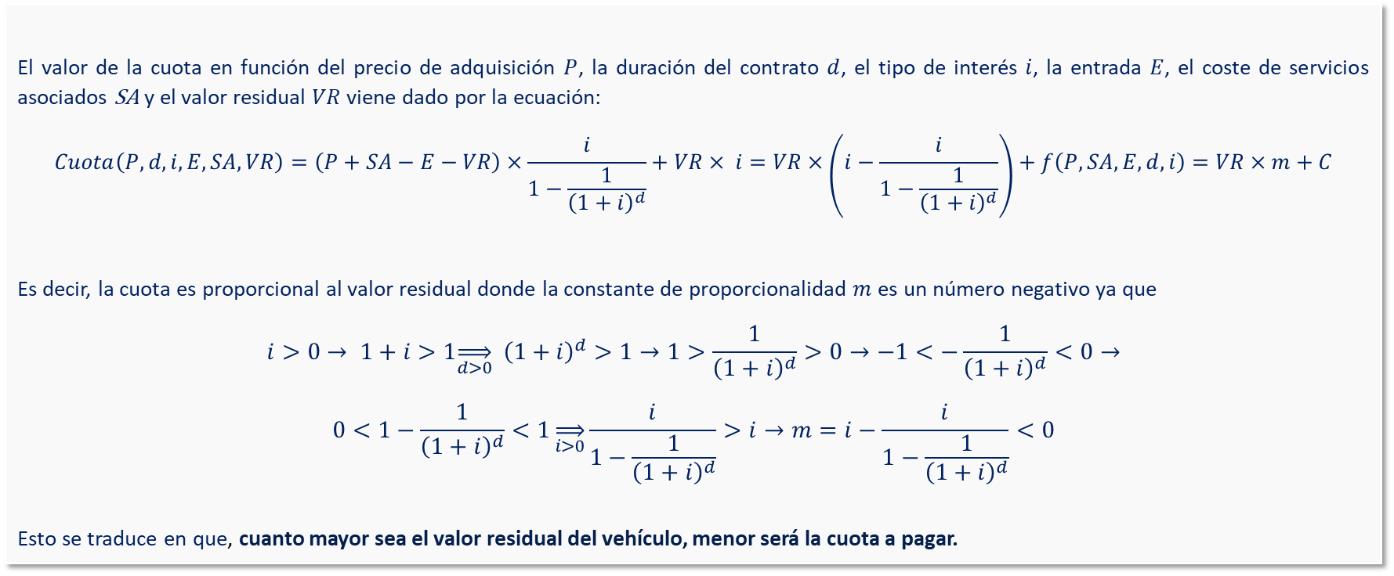
2
Valor residual en el mercado de automóviles
Importancia del valor residual - Cálculo de la cuota de arrendamiento
Para el cálculo de la cuota de arrendamiento, se toma como importe a financiar la diferencia entre el precio de adquisición (añadiendo el coste de servicios asociados y descontando la entrada) y el valor residual
Cálculo de la cuota de arrendamiento
El valor de la cuota en función del precio de adquisición $P$, la duración del contrato $d$, el tipo de interés $i$, la entrada $E$, el coste de servicios asociados SA y el valor residual $VR$ viene dado por la ecuación:
$$Cuota\left(P,d,i,E,SA, VR\right)=\left(P+SA−E−VR\right)×\frac{i}{1−\frac{1}{{\left(1+i\right)}^{d}}}+VR× i=VR×\left(i−\frac{i}{1−\frac{1}{{\left(1+i\right)}^{d}}}\right)+f\left(P,SA,E,d,i\right)=VR×m+C$$
Es decir, la cuota es proporcional al valor residual donde la constante de proporcionalidad $m$ es un número negativo ya que
$$i>0→ 1+i>1\overset{⇒}{d>0} {\left(1+i\right)}^{d}>1→1>\frac{1}{{\left(1+i\right)}^{d}}>0→−1<−\frac{1}{{\left(1+i\right)}^{d}}<0→$$
$$0<1−\frac{1}{{\left(1+i\right)}^{d}}<1\overset{⇒}{i>0}\frac{i}{1−\frac{1}{{\left(1+i\right)}^{d}}}>i→m=i−\frac{i}{1−\frac{1}{{\left(1+i\right)}^{d}}}<0$$
Esto se traduce en que, cuanto mayor sea el valor residual del vehículo, menor será la cuota a pagar.

Slide 11
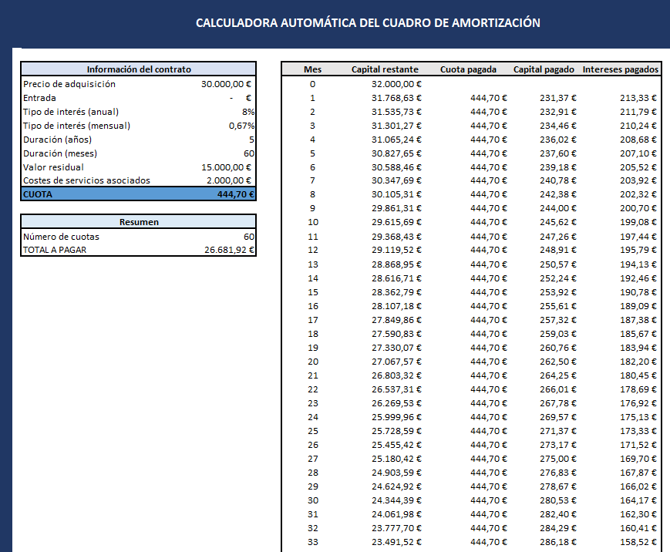

2
Valor residual en el mercado de automóviles
Cálculo de la cuota de arrendamiento – Ejemplo
A través de una calculadora automática que hemos desarrollado, es posible conocer la cuota mensual de arrendamiento y construir un cuadro de amortización con el reparto del capital e intereses pagados a lo largo del período de vigencia de contrato
Contrato de Leasing I
Precio de venta (P): 30.000€
Plazo del contrato (d): 5 años
Límite kilometraje: 150.000km
Valor residual (VR): 15.000€
Tipo de interés anual (i): 8% → T/i mensual = 0,67%
Coste de servicios asociados (SA): 2.000€
Entrada (E): 0€
Cuota de arrendamiento mensual = 444,70€
Total a pagar
Ver Calculadora
Si no se opta por la compra del vehículo
Total= 444,70€ x 60 cuotas = 26.681,92€
Si se opta por la compra del vehículo
Total = 26.681,92 + 15.000€ = 41.681,92€
Distribución de la cuota en capital e intereses a lo largo del tiempo en el Anexo
Figura III. Calculadora automática del cuadro de amortización para un contrato de leasing, renting o multiopción.

Slide 12
2
Valor residual en el mercado de automóviles
Cálculo de la cuota de arrendamiento – Ejemplos II y III
A través de una calculadora automática que hemos desarrollado, es posible comprobar cómo de sensible es la cuota de arrendamiento ante variaciones del valor residual
Contrato de Leasing II
Precio de venta (P): 30.000€
Plazo del contrato (d): 5 años
Límite kilometraje: 150.000km
Valor residual (VR): 10.000€
Tipo de interés anual (i): 8% → T/i mensual = 0,67%
Coste de servicios asociados (SA): 2.000€
Entrada (E): 0€
Cuota de arrendamiento mensual = 512,75€
Total a pagar
Si no se opta por la compra del vehículo
Total= 512,75€ x 60 cuotas = 30.764,84€
Si se opta por la compra del vehículo
Total = 30.764,84€ + 10.000€ = 40.764,84€
Contrato de Leasing III
Precio de venta (P): 30.000€
Plazo del contrato (d): 5 años
Límite kilometraje: 150.000km
Valor residual (VR): 20.000€
Tipo de interés anual (i): 8% → T/i mensual = 0,67%
Coste de servicios asociados (SA): 2.000€
Entrada (E): 0€
Cuota de arrendamiento mensual = 376,65€
Total a pagar
Si no se opta por la compra del vehículo
Total= 376,65€ x 60 cuotas = 22.599,00€
Si se opta por la compra del vehículo
Total = 22.599,00€ + 20.000€ = 42.599,00€
Cuánto mayor sea el valor residual, menor es la depreciación y, por tanto, más económica será la cuota.

Slide 13
2
Valor residual en el mercado de automóviles
¿Cuándo ha tenido más auge el valor residual en las entidades de financiación?
El valor residual ha tenido más auge en las entidades de financiación a partir de la década de 2010, con un punto particularmente alto en los últimos 5 a 10 años, debido a varios factores clave
Tras la crisis, consumidores y empresas buscaban reducir las cuotas mensuales.
Se empezaron a usar contratos de leasing y renting con valor residual para hacer más accesible la financiación.
Las entidades lo integraron como herramienta para ofrecer opciones más atractivas.
Plataformas como Solera, DAT y Eurotax empezaron a ofrecer herramientas basadas en IA para estimar valores residuales más precisos.
Esto permitió a las entidades financieras minimizar riesgos de depreciación y mejorar sus modelos de negocio.
2008-2012
2015
2018
2020-2022
Post-crisis financiera
Boom del renting y del leasing
Digitalización y big data
Escasez de vehículos en pandemia
En España y Europa, el renting creció exponencialmente, también entre particulares.
El valor residual se convirtió en una variable estratégica para fijar cuotas, rentabilidad y riesgos.
El auge del vehículo eléctrico también elevó la importancia del valor residual debido a su rápida depreciación y evolución tecnológica.
La falta de vehículos nuevos hizo que los usados se revalorizaran.
Las financieras comenzaron a ajustar los valores residuales al alza, mejorando la rentabilidad y reduciendo los costes mensuales para el cliente.

Slide 14
2
Valor residual en el mercado de automóviles
Análisis del mercado de renting y leasing
El mayor auge del valor residual está íntimamente relacionado con el auge de los productos financieros que dependen del mismo, es decir, el renting, el leasing. A continuación, se recogen las cifras de renting en España, según datos de la DGT y la Asociación Española de renting de vehículos.
El renting de vehículos llega a España en 1985, más tarde que en otros países europeos.
En 1995 se crea la primera asociación española de empresas de renting para fomentar su uso entre público e instituciones.
Crecimiento del renting en España. Fuente Asociación Española de renting de vehículos
Introducción del renting en España
La crisis financiera actúa como catalizador del crecimiento del renting.
Los bancos lo adoptan para diversificar ingresos y reducir riesgos, destacando su capacidad de generar flujos estables y ofrecer flexibilidad.
Crecimiento impulsado por la crisis financiera
Las entidades bancarias desarrollan productos más sofisticados de renting y leasing.
Sectores como tecnología, automoción y energías renovables lideran la adopción de estas soluciones financieras.
Evolución y expansión del mercado

Slide 15
2
Valor residual en el mercado de automóviles
Análisis del mercado de renting y leasing
Impulso del Leasing y Renting Bancario: Digitalización, Regulación y Futuro Sostenible
Transformación digital y eficiencia operativa
Nº Vehículos en renting por tipo de carburante. Fuente AER y datos DGT
La digitalización ha facilitado la contratación y gestión de leasing y renting mediante plataformas tecnológicas, inteligencia artificial y análisis de datos, mejorando la evaluación de riesgos y reduciendo tiempos de respuesta.
Evolución regulatoria y beneficios fiscales
Normativas como Basilea III y IV han impulsado la transparencia y flexibilidad de estos productos. Además, los beneficios fiscales y contables han favorecido su adopción, convirtiendo a los bancos en socios estratégicos más allá del financiamiento tradicional.
Aunque el uso de vehículos eléctricos todavía no este muy popularizado entre la sociedad española, si se puede observar una tendencia de crecimiento en el uso, y por tanto renting de estos vehículos como se muestra a continuación.
Crecimiento de la compra de vehículos eléctricos
Perspectivas de crecimiento y sostenibilidad
Se anticipa un crecimiento sostenido del leasing y renting, especialmente en medianas empresas. La integración de criterios ESG y la innovación tecnológica serán clave para ofrecer soluciones más sostenibles y adaptadas a las nuevas demandas del mercado.

Slide 16
2
Valor residual en el mercado de automóviles
Leasing en Europa
El leasing ha experimentado un aumento de relevancia en Europa en los últimos años
Crecimiento sostenido
El sector del leasing ha experimentado un crecimiento constante en la última década, impulsado por la necesidad de financiación flexible.
Movilidad empresarial y vehículos
El leasing ha facilitado el acceso a vehículos, tanto para empresas como particulares, favoreciendo el modelo de uso frente a la propiedad.
Digitalización y automatización
La industria ha adoptado tecnologías para optimizar la gestión de contratos y mejorar la experiencia del cliente.
Movilidad sostenible
El leasing ha impulsado la adopción de vehículos eléctricos (VE) mediante incentivos y modelos financieros adaptados.
Flexibilidad y renovación de flotas
Las empresas pueden acceder a nuevas tecnologías sin comprometerse a compras a largo plazo, mejorando la eficiencia y reduciendo emisiones.
Apoyo a la movilidad empresarial
El leasing se ha consolidado como una opción clave para optimizar costes y gestionar flotas de manera más eficiente.

Slide 17
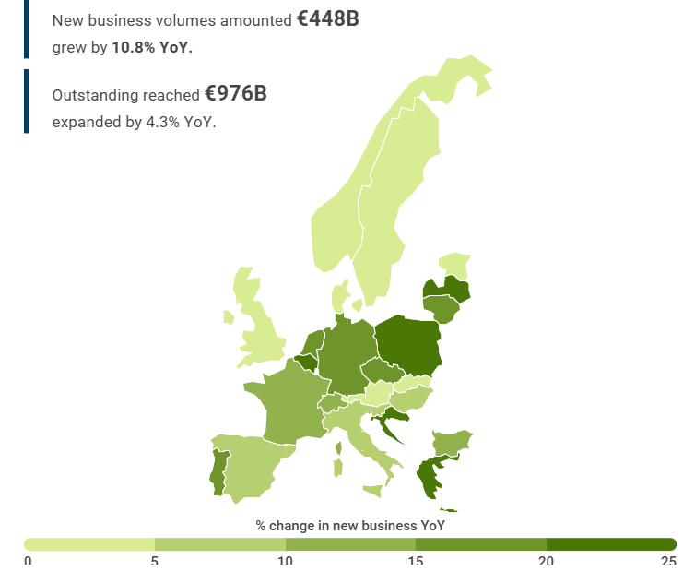
2
Valor residual en el mercado de automóviles
Datos de Leaseurope
El leasing ha experimentado un aumento de relevancia en Europa en los últimos años
El mercado de leasing en Europa ha evolucionado significativamente, convirtiéndose en una herramienta clave para la financiación de activos en múltiples sectores. Su crecimiento ha sido impulsado por la digitalización, la necesidad de soluciones financieras flexibles y la transición hacia modelos de movilidad sostenibles. Los datos de Leaseurope reflejan una consolidación del leasing como una opción atractiva frente a la compra tradicional, facilitando el acceso a vehículos y equipos en un entorno económico cada vez más orientado al uso en lugar de la propiedad.
En 2023, el mercado de leasing en Europa experimentó un crecimiento significativo. Los volúmenes de nuevos negocios alcanzaron los 448 mil millones de euros, lo que representa un aumento del 10,8% en comparación con el año anterior. Además, el saldo pendiente del mercado de leasing llegó a los 976 mil millones de euros, con una expansión del 4,3% respecto a 2022, lo que refleja la resiliencia y el crecimiento continuo del sector en Europa.
Mercado de leasing en Europa, 2023
Datos sobre la evolución del mercado de Leasing en Europa en el Anexo

Slide 18
2
Valor residual en el mercado de automóviles
Tendencias y Evolución del Mercado Automotriz: Europa y Estados Unidos
En los últimos años, el sector automotriz europeo está avanzando hacia la movilidad eléctrica y en el estadounidense, el leasing se ha consolidado como una herramienta clave para la adquisición de vehículos.
Crecimiento moderado del parque automovilístico: más de 250 millones de vehículos en circulación en 2021.
Envejecimiento del parque: edad promedio superior a 11 años en varios países.
Recuperación de matriculaciones: tras la caída de 2020 por la pandemia, las matriculaciones de nuevos vehículos comenzaron a repuntar en 2021.
Aumento de vehículos eléctricos: +50% en matriculaciones de vehículos eléctricos en 2021, representando cerca del 10% del total.
Factores clave: incentivos gubernamentales y regulaciones más estrictas sobre emisiones.
Transición hacia la movilidad eléctrica.
En Noruega, más del 50% de matriculaciones corresponden a vehículos eléctricos.
Flotas comerciales: creciente electrificación para cumplir con regulaciones medioambientales.
Tendencia destacada: el sector automotriz europeo está avanzando hacia la movilidad eléctrica, con mayor demanda de infraestructuras de carga.
Evolución del stock de vehículos y matriculaciones de nuevos vehículos en Europa
Crecimiento del leasing: el leasing se ha consolidado como una herramienta clave para empresas y consumidores, especialmente en el sector automotriz y flotas comerciales.
Recuperación post-pandemia: tras la caída en 2020 por la pandemia, las matriculaciones de vehículos se han ido recuperando, con un notable aumento en el leasing de vehículos eléctricos (EV).
Leasing de vehículos en 2021: representó el 20% de las matriculaciones totales, siendo especialmente popular en vehículos de lujo y flotas comerciales.
Impulso a los vehículos eléctricos: incentivos fiscales y programas de subsidios han favorecido el leasing de EV, favoreciendo su adopción.
Creciente preferencia por el leasing de vehículos eléctricos por su flexibilidad y reducción de costos operativos.
Las empresas optan por el leasing de flotas comerciales para optimizar costes y cumplir con regulaciones medioambientales.
Leasing en EEUU
Datos sobre la evolución del mercado de vehículos nuevos (destacando eléctricos) en Europa en el Anexo
Datos sobre la evolución del mercado EEUU de vehículos nuevos comprados o financiados con leasing en el Anexo

Slide 19
Índice
1
Contexto general
Valor residual en el mercado de automóviles
Componentes que influyen en el valor residual
Desarrollo de un modelo de cálculo del valor residual
Resultados y conclusiones
Anexo
2
3
4
5
A

Slide 20
3
Componentes que influyen en el valor residual
Sin distinción entre tipos de motorización
A continuación, se identifican algunos factores que influyen en el valor residual de los vehículos. Estos factores aplican a todo tipo de vehículos y no es necesario realizar una distinción expresa por tipo de motorización
Componentes que influyen en el valor residual del vehículo
Edad del vehículo: Los modelos más nuevos suelen tener un valor residual más alto.
Kilometraje y condición: Un vehículo bien mantenido con bajo kilometraje generalmente tendrá un valor residual más alto que uno que ha sido descuidado o utilizado intensivamente.
Marca y modelo: Algunas marcas y modelos son conocidos por su durabilidad y confiabilidad, lo que puede aumentar su valor residual. De hecho, existen certámenes que premian aquellas marcas o modelos con un mejor valor residual (2024 Autovista Group Residual Value Awards, 2025 U.S. ALG Residual Value Awards)
Estado de conservación: Los vehículos que han sido cuidados, con un historial de mantenimiento regular y sin accidentes graves , retendrán mejor su valor con el tiempo.
Tecnología y características: Los vehículos que incluyen tecnología avanzada o características de seguridad deseables pueden retener mejor su valor.
Color: Los colores neutros (blanco, negro, gris) suelen ser más populares y conservar mejor su valor.
Rareza o exclusividad: Ciertos modelos de producción limitada o vehículos clásicos pueden aumentar su valor con el tiempo.
Garantía: Los vehículos con garantía restante suelen tener un valor residual más alto.
Característica del vehículo: Consumo de combustible, tipo de transmisión, número de marchas, cilindrada…

Slide 21

3
Componentes que influyen en el valor residual
Sin distinción entre tipos de motorización
También se identifican otros factores externos que influyen en el valor residual del vehículo, relacionados principalmente con el mercado
Componentes externos que influyen en el valor residual del vehículo.
Normativa y regulaciones: Las leyes sobre emisiones y las restricciones de circulación pueden afectar al valor residual de ciertos vehículos. Vehículos con motores de combustión tradicionales pueden ver afectado su valor residual ante la exigencia de etiquetas medioambientales frente a vehículos híbridos y eléctricos.
Demanda en el mercado: Si un determinado tipo de vehículo tiene una alta demanda en el mercado de segunda mano, su valor residual será mayor. La popularidad de los SUV, por ejemplo, ha incrementad su valor residual. De igual manera, la escasez de vehículos nuevos también afecta al mercado de segunda mano y al valor residual.
Tendencias económicas y de combustible: Las fluctuaciones en los precios del combustible pueden influir en la preferencia por ciertos tipos de motorización, afectando así su valor residual. La inflación, los tipos de interés y la confianza del consumidor también se ven reflejados al mercado de vehículos usados.
Economía de combustible: La creciente preocupación por la eficiencia energética, pueden influir en la preferencia por ciertos tipos de vehículos, impactando en su valor residual.
Los factores de mercado influyen significativamente en el valor residual de los vehículos. Esto se debe a que la oferta y la demanda, las condiciones macroeconómicas y las tendencias del sector automotriz impactan directamente en la disposición de los compradores a pagar por un vehículo usado en un momento dado.

Slide 22
3
Componentes que influyen en el valor residual
Sin distinción entre tipos de motorización
A continuación, se identifican los siguientes factores que influyen en nuestro modelo de cálculo
Tracción del vehículo: delantera, trasera, total o a las cuatro ruedas.
Transmisión del vehículo: manual o automática.
Kilometraje
Consumo de combustible: información sobre el consumo en ciudad y en carretera.
Tipo de motorización: diésel, gasolina, híbrido o eléctrico.
Tipo y consumo de combustible
Equipamiento
Año de fabricación del vehículo: año en el que se completó el ensamblaje original del vehículo en fábrica.
Antigüedad del vehículo: se obtiene restando el año de fabricación al año actual.
Componentes principales
Tecnología
Edad del vehículo
Número de marchas.
Tipo de cilindrada, volumen o potencia del motor (en caballos de fuerza).
Color
Marca/modelo
Marca del vehículo: Nombre del fabricante o sello comercial.
Modelo del vehículo: Denominación específica de la versión o línea dentro de la marca.
Precio de venta
Color interior del vehículo.
Color exterior del vehículo.

Slide 23
3
Componentes que influyen en el valor residual
Sin distinción entre tipos de motorización
A través de un estudio de mercado, es posible analizar las características que más valoran los usuarios, lo que puede ser útil para entender las relaciones entre estos componentes y el valor residual
Análisis de mercado
Correlaciones¹
Se realizó una encuesta para determinar las prioridades de los usuarios al adquirir un vehículo. Los participantes debían ordenar una serie de aspectos, asignando el número 1 al más importante y el 8 al menos importante. El objetivo fue identificar qué características influyen más en la decisión de compra.
ENCUESTA
RESULTADOS
original_price | 71,81%
mileage | -39,74%
year_manufacture | 32,53%
years | -32,53%
engine_cylinders | 25,97%
engine_displacement | 22,87%
mpg_city | -20,80%
num_speeds | 13,61%
interior_color | -3.92%
exterior_color | -1,04%
mpg_highway | -0,53%
Conclusiones
El análisis muestra cómo los encuestados priorizan diferentes características del vehículo que pueden influir en su valor residual. Esta distribución de prioridades muestra que el precio de venta tiene un peso significativo en la percepción del valor futuro de un vehículo y, por ende, en la decisión de compra. Además, el precio de venta, la característica más valorada por los encuestados, muestra una alta correlación con la variable objetivo, lo que confirma su fuerte dependencia.
1. Coeficiente de correlación de Pearson entre las variables listadas y la variable price_usd obtenidos en el análisis multivariante del análisis exploratorio de datos para los datos utilizados durante el desarrollo del modelo. Representan la importancia directa de las variables numéricas en el precio de vehículos de segunda mano y, en consecuencia, en el valor residual.
Notes:
Link: https://docs.google.com/forms/d/e/1FAIpQLSfglvWP-pCSRQBmrqLzyvsxnX_NqEikknzMOiY11eZ4Kn8Qyg/viewform
Link: https://github.com/jcllanu/residual-value/blob/main/residual_value_form.xlsx

Slide 24

3
Componentes que influyen en el valor residual
Factores específicos para vehículos eléctricos
Uno de los principales factores específicos que influyen en el valor residual de los vehículos eléctricos es la duración de las baterías
Duración de las baterías
Degradación de las baterías: Es un fenómeno inevitable que reduce permanentemente la energía que pueden almacenar o la potencia que pueden entregar, siendo especialmente relevante en vehículos eléctricos por su impacto en la autonomía.
Importancia de la capacidad de almacenamiento: En los vehículos eléctricos, lo que más importa es la pérdida de capacidad de almacenamiento, ya que normalmente proporcionan más potencia de la que el sistema de propulsión puede manejar.
Impacto económico: La batería es el componente más caro de un vehículo eléctrico, por lo que su degradación influye directamente en el valor residual del vehículo.
Factores que aceleran la degradación: Entre los principales factores están el tiempo, altas temperaturas, operar con cargas muy altas o bajas, uso de corrientes intensas y la cantidad de ciclos de carga y descarga.
Comprender y gestionar la degradación de las baterías es clave para maximizar la eficiencia, la autonomía y el valor a largo plazo de los vehículos eléctricos

Slide 25
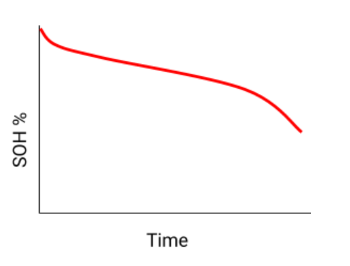
3
Componentes que influyen en el valor residual
Factores específicos para vehículos eléctricos
Un estudio exhaustivo realizado en 2024 por Geotab, empresa líder en soluciones de telemática y gestión de flotas, analizó el estado de las baterías de más de 5.000 vehículos eléctricos. Los principales hallazgos del informe fueron los siguientes:
Tasa actual de degradación
A fecha de 2024, las baterías se degradan de media un 1,8% al año.
Mejora respecto a años anteriores
Esta tasa representa una mejora del 22% respecto a 2019, cuando la degradación promedio era del 2,3% anual.
Rendimiento de las baterías
Longevidad de las baterías
La mayoría de las baterías superarán la vida útil del propio vehículo, alcanzando los 20 años o más sin necesidad de ser reemplazadas.
Capacidad a largo plazo
Una batería que pierde un 1,8% de capacidad al año mantendría más del 80% de su capacidad tras 12 años, lo que supera la vida útil típica de un vehículo de flota.
Patrón no lineal de degradación
Las baterías sufren una degradación inicial rápida, seguida de un deterioro mucho más lento, y una caída significativa hacia el final de su vida útil. Sin embargo, muy pocas baterías del estudio mostraron una caída marcada al final de su vida útil, lo que dificulta estimar cuándo ocurre esa fase final.
Impacto en el valor residual
Una menor necesidad de reemplazo de batería y una mayor confianza en la autonomía reducen la depreciación, lo que mejora el valor residual del vehículo eléctrico.
1. El Estado de Salud (SOH, del inglés "State of Health") de una batería es una medida de su capacidad actual para almacenar y suministrar energía, comparada con su capacidad original
Comparación con vehículos de combustión
Mientras que los vehículos tradicionales tienden a presentar problemas graves de motor o transmisión tras 10-12 años, un vehículo eléctrico con buena salud de batería requerirá menos mantenimiento general.

Slide 26

3
Componentes que influyen en el valor residual
Factores específicos para vehículos eléctricos
Además, una diferencia clave entre los vehículos eléctricos y los vehículos con motor de combustión interna se encuentra en los requerimientos de mantenimiento
Diferencias en el mantenimiento entre vehículos eléctricos y de combustión
Menor número de piezas móviles: Los vehículos eléctricos tienen una arquitectura más simple al no contar con motor térmico, transmisión tradicional ni sistema de escape, lo que reduce significativamente el número de componentes propensos al desgaste o a fallos mecánicos.
Menores necesidades de intervención mecánica: Al tener menos piezas susceptibles a averías, los vehículos eléctricos requieren menos visitas al taller y, en consecuencia, tienden a generar menores costes de mantenimiento a lo largo del tiempo.
Sistema de frenado regenerativo: A diferencia de los vehículos de combustión, los eléctricos aprovechan la energía generada durante la frenada para recargar la batería, lo que reduce considerablemente el desgaste de frenos, pastillas y discos.
Eliminación del mantenimiento tradicional del motor: Los vehículos eléctricos no necesitan cambios de aceite, filtros de aire ni bujías, tareas fundamentales en los motores de gasolina o diésel, lo cual simplifica notablemente el mantenimiento periódico.
Ausencia de sistemas de escape y emisiones: Los eléctricos no emiten gases contaminantes ni requieren complejos sistemas de control de emisiones, lo que minimiza la posibilidad de fallos relacionados con estos sistemas y evita inspecciones ambientales frecuentes.

Slide 27
3
Componentes que influyen en el valor residual
Factores específicos para vehículos eléctricos
Además, una diferencia clave entre los vehículos eléctricos y los vehículos con motor de combustión interna se encuentra en los requerimientos de mantenimiento
Diferencias en el mantenimiento entre vehículos eléctricos y de combustión
Coste de mantenimiento más bajo: Gracias a su diseño optimizado y la menor complejidad mecánica, los vehículos eléctricos presentan un mantenimiento generalmente más económico y menos frecuente que los de combustión interna.
Reducción de la depreciación: La menor necesidad de mantenimiento y la mayor fiabilidad técnica contribuyen a una depreciación más lenta, mejorando el valor residual del vehículo eléctrico en el mercado de segunda mano.
Compensación del precio de compra inicial: Aunque el coste inicial de un vehículo eléctrico puede ser más alto, los ahorros acumulados en mantenimiento a lo largo de su vida útil pueden compensar esta diferencia, haciendo que la inversión sea más rentable a largo plazo.
Los vehículos eléctricos requieren menos mantenimiento que los de combustión gracias a su diseño simplificado, lo que reduce costes, aumenta la fiabilidad y mejora su valor a largo plazo, compensando en muchos casos su mayor precio inicial

Slide 28
3
Componentes que influyen en el valor residual
Factores específicos para vehículos eléctricos
No obstante, el valor residual de los vehículos eléctricos también se ve afectado por otros factores más allá de la duración de las baterías y el mantenimiento:
Desajuste entre oferta y demanda
La creciente oferta de eléctricos de segunda mano, impulsada por el fin de contratos de renting, no está siendo acompañada por una demanda equivalente, lo que genera una fuerte presión a la baja sobre los precios.
Innovación tecnológica acelerada
Los constantes avances en baterías, sistemas de propulsión y tecnologías como la conducción autónoma hacen que los modelos de vehículos eléctricos más antiguos se desactualicen rápidamente, perdiendo valor frente a versiones más modernas.
Interés decreciente del consumidor
Factores como la ansiedad por la autonomía y la falta de confianza en la infraestructura de carga han debilitado el entusiasmo por los vehículos eléctricos, afectando su demanda y valor en el mercado de ocasión.
Obsolescencia percibida
A diferencia de los vehículos de combustión interna, que evolucionan más lentamente, los eléctricos pueden sufrir una depreciación más acelerada debido al interés de los compradores por las últimas actualizaciones tecnológicas.
Otros factores específicos que impactan al valor residual
Problemas técnicos en modelos antiguos
Algunos de los primeros modelos eléctricos presentan fallos como problemas de carga sin solución clara, lo que reduce la confianza de los compradores y repercute negativamente en su valoración.
Infraestructura de carga insuficiente
La escasa y desigual distribución de puntos de recarga en España limita el uso práctico del vehículo eléctrico y reduce su atractivo en el mercado de segunda mano, afectando negativamente su valor residual.
Reducción agresiva de precios
Fabricantes como Tesla han bajado significativamente los precios de sus modelos nuevos, lo que, sumado a las subvenciones públicas, hace menos atractiva la compra de eléctricos usados y reduce su valor residual.
Desajuste contable en flotas de renting y leasing
Muchas empresas calcularon el valor futuro de sus flotas eléctricas sobre precios de venta inflados; al caer esos precios, las pérdidas en reventa afectan directamente la percepción del valor residual.

Slide 29
Índice
1
Contexto general
Valor residual en el mercado de automóviles
Componentes que influyen en el valor residual
Desarrollo de un modelo de cálculo del valor residual
Resultados y conclusiones
Anexo
2
3
4
5
A

Slide 30
4
Desarrollo del modelo
Introducción
El modelo de cálculo del valor residual que proponemos está basado en un modelo de predicción del precio de vehículos de segunda mano. Este segundo modelo, entrenado con datos de vehículos fabricados entre los años 2000 y 2025, y que es la componente principal del modelo de cálculo de valor residual, lo hemos desarrollado siguiendo las técnicas de Data Science y entrenando diferentes modelos de Machine Learning
Variables de entrada del modelo de cálculo del valor residual:
useful_life: Vida útil del vehículo, interpretada como el plazo de financiación, es decir, la duración del contrato de renting, multiopción o leasing.
max_mileage: Kilometraje máximo permitido, expresado en millas, durante la vida útil del vehículo, equivalente a la duración del contrato.
original_price: Precio del vehículo, expresado en USD, en el momento de adquisición; es decir, el precio de un vehículo nuevo con dichas características a fecha de hoy (2025).
make: Marca del vehículo.
model: Modelo del vehículo.
vehicle_type: Tipo o categoría del vehículo.
fuel_type: Tipo de motorización.
mpg_city: Consumo de combustible en ciudad, expresado en millas por galón (MPG).
mpg_highway: Consumo de combustible en carretera, expresado en millas por galón (MPG).
engine_displacement: Cilindrada del motor.
engine_cylinders: Número de cilindros del motor.
transmission_type: Tipo de transmisión del vehículo.
num_speeds: Número de marchas o velocidades.
drive_train: Tipo de tracción del vehículo.
interior_color: Color del interior del vehículo, representado en codificación RGB.
exterior_color: Color del exterior del vehículo, representado en codificación RGB.
Salida esperada del modelo:
El valor residual del vehículo transcurridos useful_life años, siempre que no se haya excedido el límite de max_mileage.
Se pueden encontrar todos los código y la documentación completa del proyecto en este repositorio. En particular, el código del modelo de valor residual está aquí.
Notes:
Link: https://github.com/jcllanu/residual-value/tree/main
Link: https://github.com/jcllanu/residual-value/blob/main/model/residual_value_model.ipynb

Slide 31
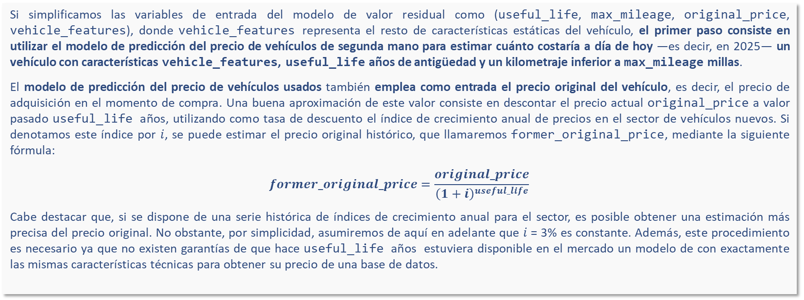
4
Desarrollo del modelo
Racional del modelo (1/2)
El modelo de cálculo del valor residual que proponemos está basado en un modelo de predicción del precio de vehículos de segunda mano que posteriormente detallaremos. Para simplificar la explicación, asumamos que ya contamos con dicho modelo.
Si simplificamos las variables de entrada del modelo de valor residual como (useful_life, max_mileage, original_price, vehicle_features), donde vehicle_features representa el resto de características estáticas del vehículo, el primer paso consiste en utilizar el modelo de predicción del precio de vehículos de segunda mano para estimar cuánto costaría a día de hoy —es decir, en 2025— un vehículo con características vehicle_features, useful_life años de antigüedad y un kilometraje inferior a max_mileage millas.
El modelo de predicción del precio de vehículos usados también emplea como entrada el precio original del vehículo, es decir, el precio de adquisición en el momento de compra. Una buena aproximación de este valor consiste en descontar el precio actual original_price a valor pasado useful_life años, utilizando como tasa de descuento el índice de crecimiento anual de precios en el sector de vehículos nuevos. Si denotamos este índice por $i$, se puede estimar el precio original histórico, que llamaremos former_original_price, mediante la siguiente fórmula:
$$former_original_price=\frac{original_price}{{\left(1+i\right)}^{useful_life}}$$
Cabe destacar que, si se dispone de una serie histórica de índices de crecimiento anual para el sector, es posible obtener una estimación más precisa del precio original. No obstante, por simplicidad, asumiremos de aquí en adelante que 𝑖 = 3% es constante. Además, este procedimiento es necesario ya que no existen garantías de que hace useful_life años estuviera disponible en el mercado un modelo de con exactamente las mismas características técnicas para obtener su precio de una base de datos.

Slide 32
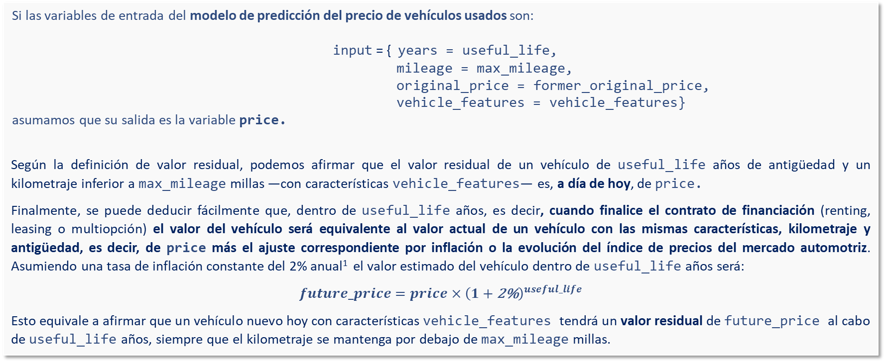
4
Desarrollo del modelo
Racional del modelo (2/2)
El modelo de cálculo del valor residual que proponemos está basado en un modelo de predicción del precio de vehículos de segunda mano que posteriormente detallaremos. Para simplificar la explicación, asumamos que ya contamos con dicho modelo.
Si las variables de entrada del modelo de predicción del precio de vehículos usados son:
input = { years = useful_life,
mileage = max_mileage,
original_price = former_original_price,
vehicle_features = vehicle_features}
asumamos que su salida es la variable price.
Según la definición de valor residual, podemos afirmar que el valor residual de un vehículo de useful_life años de antigüedad y un kilometraje inferior a max_mileage millas —con características vehicle_features— es, a día de hoy, de price.
Finalmente, se puede deducir fácilmente que, dentro de useful_life años, es decir, cuando finalice el contrato de financiación (renting, leasing o multiopción) el valor del vehículo será equivalente al valor actual de un vehículo con las mismas características, kilometraje y antigüedad, es decir, de price más el ajuste correspondiente por inflación o la evolución del índice de precios del mercado automotriz. Asumiendo una tasa de inflación constante del 2% anual¹ el valor estimado del vehículo dentro de useful_life años será:
$$future_price=price×{\left(1+\text{2\%}\right)}^{useful_life}$$
Esto equivale a afirmar que un vehículo nuevo hoy con características vehicle_features tendrá un valor residual de future_price al cabo de useful_life años, siempre que el kilometraje se mantenga por debajo de max_mileage millas.
1. Cabe destacar que, si se dispone de una estimación de los índices de incremento anual de precios de vehículos usados para el sector, es posible obtener una estimación más precisa. No obstante, por simplicidad, asumiremos de aquí en adelante este índice es constantemente 2%.

Slide 33


4
Desarrollo del modelo
Arquitectura del modelo
El modelo de cálculo del valor residual sigue la arquitectura representada en el siguiente diagrama
Índice de crecimiento anual de precios en el sector de vehículos nuevos
Proyección del índice de crecimiento anual de precios en el sector de vehículos usados.
Modelo de cálculo del valor residual
Descuento valor pasado
former_originalprice
original_price
Ajuste inflación
residual_value
useful_life
years
Modelo de predicción de precio de vehículos de segunda mano
mileage
price
max_mileage
vehicle_features
vehicle_features

Slide 34
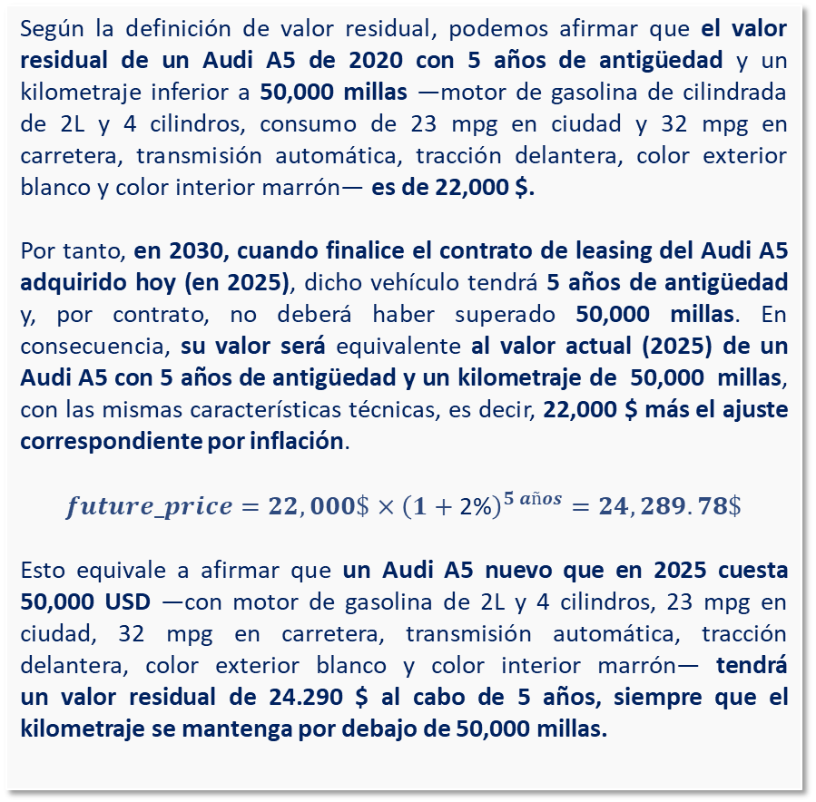
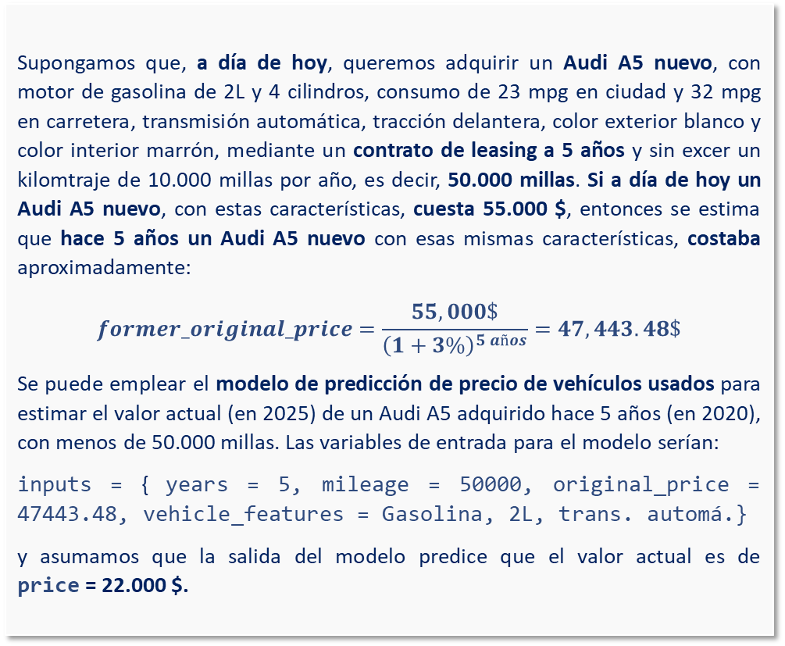
4
Desarrollo del modelo
Racional del modelo – Ejemplo (1/2)
Racional del modelo
Supongamos que, a día de hoy, queremos adquirir un Audi A5 nuevo, con motor de gasolina de 2L y 4 cilindros, consumo de 23 mpg en ciudad y 32 mpg en carretera, transmisión automática, tracción delantera, color exterior blanco y color interior marrón, mediante un contrato de leasing a 5 años y sin excer un kilomtraje de 10.000 millas por año, es decir, 50.000 millas. Si a día de hoy un Audi A5 nuevo, con estas características, cuesta 55.000 $, entonces se estima que hace 5 años un Audi A5 nuevo con esas mismas características, costaba aproximadamente:
$$former_original_price=\frac{55,000\$}{{\left(1+3\%\right)}^{5 años}}=47,443.48\$$$
Se puede emplear el modelo de predicción de precio de vehículos usados para estimar el valor actual (en 2025) de un Audi A5 adquirido hace 5 años (en 2020), con menos de 50.000 millas. Las variables de entrada para el modelo serían:
inputs = { years = 5, mileage = 50000, original_price = 47443.48, vehicle_features = Gasolina, 2L, trans. automá.}
y asumamos que la salida del modelo predice que el valor actual es de price = 22.000 $.
Según la definición de valor residual, podemos afirmar que el valor residual de un Audi A5 de 2020 con 5 años de antigüedad y un kilometraje inferior a 50,000 millas —motor de gasolina de cilindrada de 2L y 4 cilindros, consumo de 23 mpg en ciudad y 32 mpg en carretera, transmisión automática, tracción delantera, color exterior blanco y color interior marrón— es de 22,000 $.
Por tanto, en 2030, cuando finalice el contrato de leasing del Audi A5 adquirido hoy (en 2025), dicho vehículo tendrá 5 años de antigüedad y, por contrato, no deberá haber superado 50,000 millas. En consecuencia, su valor será equivalente al valor actual (2025) de un Audi A5 con 5 años de antigüedad y un kilometraje de 50,000 millas, con las mismas características técnicas, es decir, 22,000 $ más el ajuste correspondiente por inflación.
$$future_price=22,000\$×{\left(1+\text{2\%}\right)}^{5 años}=24,289.78\$$$
Esto equivale a afirmar que un Audi A5 nuevo que en 2025 cuesta 50,000 USD —con motor de gasolina de 2L y 4 cilindros, 23 mpg en ciudad, 32 mpg en carretera, transmisión automática, tracción delantera, color exterior blanco y color interior marrón— tendrá un valor residual de 24.290 $ al cabo de 5 años, siempre que el kilometraje se mantenga por debajo de 50,000 millas.
1. Cabe destacar que, si se dispone de una serie histórica de índices de crecimiento anual para el sector, es posible obtener una estimación más precisa del precio original. No obstante, por simplicidad, asumiremos de aquí en adelante que 𝑖 = 3% es constante.

Slide 35

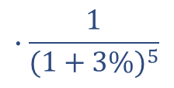

4
Desarrollo del modelo
Racional del modelo – Ejemplo (2/2)
Modelo de cálculo del valor residual
55.000$
¿Precio después de 5 años y 150.000 km?
24.290$
$$∙\frac{1}{{(1+3\%)}^{5}}$$
2025
2030
Modelo de predicción de precio de vehículos usados
$$∙{(1+2\%)}^{5}$$
47.443$
5 años y 150.000 km
22.000$
2020
2025

Slide 36
4
Desarrollo del modelo
Modelo de predicción de precio de vehículos usados
Para poder utilizar el modelo propuesto de cálculo de valor residual, tal y como ha sido descrito, es necesario integrar un modelo de predicción de precio de vehículos usados. A continuación, se detallan las fases de la metodología basada en técnicas de Data Science y Machine Learning que se ha seguido para desarrollar este modelo.
3
7
1
5
Análisis exploratorio de datos
Análisis univariante: variables numéricas y categóricas
Análisis multivariante : variables numéricas y categóricas
Medición del error, comparación del poder predictivo de los diferentes modelos y selección del mejor modelo
Extracción de datos
Preprocesamiento de la muestra de entrenamiento
Imputación de valores faltantes
Codificación de variables categóricas
2
Preprocesamiento de datos
Descripción de las variables
Análisis de duplicados
Data Cleanising y Feature Engineering
4
6
Definición de las muestras de entrenamiento y test
Elección del modelo
Estandarización o normalización de variables numéricas
Entrenamiento y selección de hiperparámetros
Se puede encontrar el código y la documentación completa del modelo de predicción de precio de vehículos usados en este enlace
Notes:
Link: https://github.com/jcllanu/residual-value/blob/main/model/used_car_price_prediction_model.ipynb

Slide 37

4
Desarrollo del modelo
Extracción de datos
En primer lugar, se realiza la extracción de datos a partir de diversas fuentes y métodos, incluyendo web scraping
La fase de extracción de datos se ha realizado haciendo uso de la técnica de web scraping y se han utilizado diferentes fuentes de información para obtener todas las variables relevantes para la modelización.
Se han extraído datos de la página web cars.com, entre los días 22/03/2025 y 28/03/2025, para construir un dataset de precio de vehículos usados. Esta página contiene información sobre el mercado de vehículos de segunda mano en Estados Unidos. El código utilizado para recopilar la información está disponible aquí.
Para añadir la variable de precio original del vehículo, en el momento de adquisición, que no se encontraba disponible en la fuente de datos anterior, se ha recurrido a la página web kbb.com, de la que se ha extraído información entre los días 08/04/2025 y 16/04/2025. El código utilizado está disponible aquí.
En total, se han extraído información relativa a 14 variables de 141.198 vehículos usados, correspondientes a las 30 marcas más representativas del mercado automotriz estadounidense. Esto implica la composición de un conjunto de datos lo suficientemente extenso para que los algoritmos de Machine Learning, que requieren de un alto volumen de datos de entrenamiento puedan generalizar adecuadamente y lograr un buen rendimiento predictivo.

Slide 38
4
Desarrollo del modelo
Preprocesamiento de datos
A través de un preprocesamiento de los datos, se mejora la calidad y consistencia de los datos
1
2
Análisis de las variables
Eliminación de duplicados
En primer lugar, se realiza un análisis a alto nivel de las variables disponibles, utilizando un diccionario de datos y evaluando la cantidad de valores ausentes y el número de clases de las variables categóricas.
year_manufacture: Año de fabricación del vehículo, año de compra.
years: Antigüedad del vehículo en años, calculada en 2025.
make: Marca del vehículo.
model: Modelo del vehículo.
mileage: Kilometraje del vehículo, expresado en millas.
interior_color: Color del interior del vehículo, en lenguaje natural.
exterior_color: Color del exterior del vehículo, en lenguaje natural.
drive_train: Tipo de tracción del vehículo (delantera, trasera, cuatro ruedas).
mpg: Consumo de combustible, expresado en millas por galón. Puede incluir información sobre la diferencia entre el consumo en ciudad y en carretera.
fuel_type: Tipo de motorización (diésel, gasolina, híbrido, eléctrico...).
transmission: Tipo de transmisión. Cadena de texto que indica si es manual o automática y el número de marchas.
engine: Cadena de caracteres que describe el motor en lenguaje natural. Puede incluir información sobre la cilindrada, el volumen o los caballos.
original_price: Precio, en USD, de adquisición del vehículo en origen, es decir, precio original de un vehículo nuevo de estas características.
price_USD: Precio de venta del vehículo a la fecha de extracción de datos, expresado en dólares estadounidenses. Es la variable objetivo.
url: Dirección web de donde se ha extraído la información. Garantiza la trazabilidad de los datos.
Seguidamente, se realiza un proceso de eliminación de registros duplicados. También, se eliminan los registros en los que la variable objetivo presenta un valor faltante, dado que suponen menos de un 0,01% del total de la muestra.
3
Data Cleansing y Feature Engineering
Para concluir esta fase, se procede a realizar el Data cleansing, para detectar y corregir errores o inconsistencias en los datos y mejorar su calidad, y el Feature engineering, en el que se crean y transforman variables relevantes que mejoren el rendimiento de los modelos de Machine Learning. Caben destacar las siguientes transformaciones:
model → Agrupación en un conjunto predefinido de modelos por marca y derivación del tipo de vehículo (subcompacto, compacto, mediano, grande, deportivo, SUV, furgoneta y camioneta) según modelo y marca.
mpg → De la variable de consumo de combustible se derivan las variables de consumo en ciudad (mpg_city) y consumo en carretera (mpg_highway).
transmission → De la variable transmisión derivamos el tipo de transmisión (transmission_type), es decir, automática, manual, manumática, variable o dual-clutch y el número de marchas del vehículo (num_speeds).
engine → De la variable motor se extrae la cilindrada (engine_displacement), el número de cilindros (engine_cylinders) y la potencia en caballos de fuerza (engine_HP).
exterior_color e interior_color → Se transforma el color interior y exterior del vehículo de lenguaje natural a codificación RGB.
Corrección de errores y homogenización en las variables drive_train (tipo de tracción) y fuel_type (tipo de motorización).
Notes:
Extracto de la documentación del código relativo al modelo y tipo de vehículo:
“A simple vista, se observa que el nombre de los modelos contiene un nivel de detalle excesivo, lo que puede dificultar la capacidad del modelo de aprendizaje automático para generalizar adecuadamente. Por ello, se propone reducir el conjunto de posibles valores de la variable model para cada marca a una lista elaborada con criterio experto, garantizando que todo modelo reciba una nueva clasificación. Es decir, para dos modelos como 'Acura RDX Technology Package' y 'Acura RDX Technology & AcuraWatch Plus Package', ambos, con make='Acura', se clasificarían bajo la nueva categoría model_v2 = 'RDX'. Esta simplificación tiene como objetivo mejorar la capacidad de generalización del modelo, reduciendo el número de categorías. No obstante, el número total de valores únicos para los modelos seguirá siendo elevado (alrededor de 700). Por esta razón, se propone extraer algunas características adicionales de cada modelo de vehículo. Para simplificar, en nuestro caso, se asignará un tipo de vehículo a cada modelo, como se detallará a continuación, y dicho tipo podrá tomar solo unos pocos valores: camioneta, compacto, deportivo, entre otros.
Se podría plantear la inclusión de otras variables derivadas de la variable model, como indicadores que indiquen si las cadenas de texto 'sport', 'luxury', 'technology' u otras aparecen como substrings dentro de model. Sin embargo, por simplicidad, se ha decidido prescindir de estas variables.
Como se anticipó, el número de modelos diferentes ha sido reducido considerablemente, de aproximadamente 9,200 a unos 700. Sin embargo, este número aún puede resultar elevado para utilizarlo como una variable final en el modelo. Por ello, se propone como alternativa incorporar las características de cada modelo como variables, siempre que sean conocidas y no puedan ser personalizadas por el comprador. Ejemplos de estas características incluyen: tipo de vehículo, altura, anchura, longitud, tonelaje, tamaño del maletero, número de asientos, entre otros. No obstante, se excluyen atributos como el color o los llamados 'extras' (llantas, lunas tintadas, asientos con ventilación...).
En nuestro caso, dada la escasez de datos, las limitaciones de tiempo y el alcance del proyecto, por simplicidad, hemos decidido derivar únicamente una variable del modelo de vehículo (y marca). Esta variable es el tipo de vehículo, que puede tomar los valores: subcompacto, compacto, mediano, grande, deportivo, SUV, furgoneta y camioneta.
Para etiquetar los datos, es decir, asignar a cada modelo de cada marca el valor de la variable vehicle_type, se ha utilizado un modelo LLM, con el objetivo de agilizar una tarea rutinaria y fácilmente automatizable. El prompt utilizado se puede encontrar [aquí](https://github.com/jcllanu/residual-value/blob/main/car_classification_prompt.txt), y el modelo LLM empleado es el 4o mini de ChatGPT. De manera manual, se ha verificado que esta clasificación es coherente para aquellos modelos de vehículos con mayor porcentaje de población, con el fin de corregir alucinaciones en caso de que existieran.”
Extracto de la documentación del código relativo al color:
“En el conjunto de datos se dispone del color interior y exterior del vehículo, expresado en lenguaje natural. Sin embargo, las descripciones asociadas a estos colores son, en muchos casos, no estándar, creativas o ambiguas. Para que estas variables puedan ser utilizadas en el modelo, es imprescindible codificarlas mediante el sistema RGB, que asigna a cada color tres valores enteros entre 0 y 255, correspondientes a su composición en términos de la intensidad de los colores primarios (rojo, verde y azul).
Para un modelo de aprendizaje automático, la codificación RGB es mucho más útil que una codificación categórica en colores, dado que el número de valores posibles que puede tomar la variable categórica es muy elevado. Con la codificación RGB, se pueden cuantificar las relaciones entre las diferentes tonalidades de los colores. Por ejemplo, (100, 50, 0) es marrón oscuro, (200, 100, 0) es marrón claro y (150, 75, 0) es marrón. Mientras que medir la similitud de cadenas de texto puede ser complicado, comparar vectores en un espacio tridimensional es mucho más sencillo.
Para etiquetar los datos, es decir, asignar a cada color en lenguaje natural su codificación RGB, se ha utilizado un modelo LLM con el objetivo de agilizar una tarea rutinaria y fácilmente automatizable. El prompt utilizado se puede encontrar [aquí](https://github.com/jcllanu/residual-value/blob/main/color_codification_prompt.txt), y el modelo LLM empleado es el 3o mini de ChatGPT con la opción "Razona" activada. De manera manual, se ha verificado que esta codificación es coherente para una muestra reducida. Para ello, se ha utilizado la siguiente [macro](https://github.com/jcllanu/residual-value/blob/main/excel_color_macro.txt) de Excel, que rellena las celdas del color indicado por la codificación RGB. A pesar de la dificultad de la tarea, debido a la ambigüedad en muchas de las descripciones de los colores en lenguaje natural, los resultados obtenidos por el modelo LLM son bastante satisfactorios.”

Slide 39
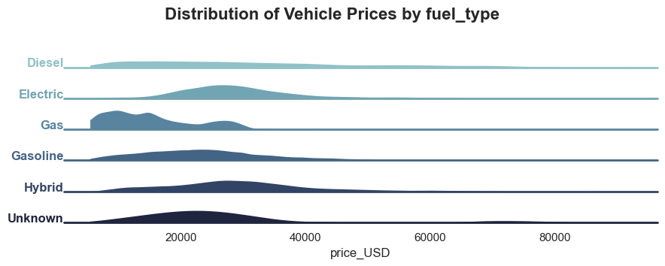
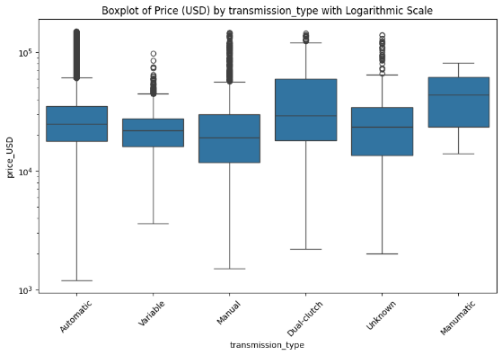
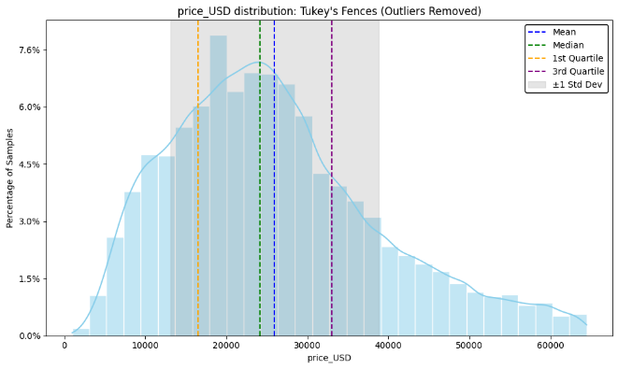
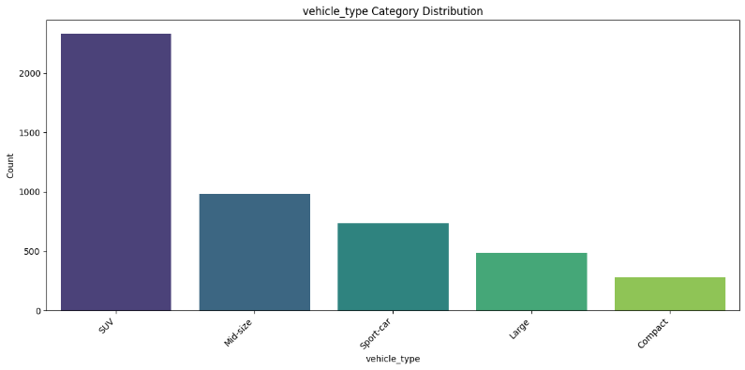
4
Desarrollo del modelo
Análisis exploratorio de datos
Este análisis permite comprender la estructura, la calidad y los patrones subyacentes de los datos antes de aplicar modelos predictivos. Su objetivo principal es identificar posibles anomalías, valores faltantes, relaciones entre variables y distribuciones estadísticas que puedan influir en el rendimiento de los algoritmos de aprendizaje automático.
Análisis Univariante
Análisis Multivariable
Variables numéricas: cálculo de los principales estadísticos (media, mediana, desviación estándar, máximo, mínimo, porcentaje de valores faltantes…) y gráficos de distribución de cada variable, con y sin valores atípicos.
Variables categóricas: cálculo de los principales estadísticos (recuento de valores, número de valores únicos, moda y frecuencia de la moda) y gráficos de barras de las variables.
Dada la importancia de la variable make, se calculan los principales estadísticos de las variables numéricas y las distribuciones de las variables categóricas para cada una de las marcas.
Variables numéricas: matriz de correlación utilizando los coeficientes de correlación de Pearson, Spearman y Kendall y matriz de dispersión.
Variables categóricas: . distribución de la variable objetivo por clase (incluyendo los diagramas de cajas y bigotes y los principales estadísticos) y correlación entre las variables categóricas (v's de Cramér).
Dada la finalidad del modelo de estimación del precio de vehículos de segunda mano como componente de un modelo de cálculo del valor residual para financiación de vehículos, y con el objetivo de minimizar el ruido en lo datos, se eliminan los registros que presentan valores atípicos extremos en las variables year_manufacture, mileage y original_price. Las variables más correlacionadas con la variable objetivo son el kilometraje, la antigüedad del vehículo y el precio original.

Slide 40
4
Desarrollo del modelo
Muestras de entrenamiento y test y preprocesamiento de la muestra de entrenamiento
Tras una reordenación aleatoria se define una partición del conjunto original en dos subconjuntos: uno de entrenamiento (80%) y otro de prueba (20%). Posteriormente, se imputan los valores faltantes, se codifican las variables categóricas, se estandarizan o normalizan las variables numéricas y, si aplica, se eliminan variables altamente correlacionadas y se reduce la dimensionalidad
1
2
La reordenación aleatoria se realiza para evitar cualquier sesgo asociado al orden en que fue extraída la información, y la partición es estratificada por la variable make para garantizar que se preserva la distribución de la misma en los conjuntos de entrenamiento y prueba. A partir de este punto, el conjunto de prueba no será utilizado, salvo para la evaluación del rendimiento final del modelo.
La imputación de valores faltantes se realiza a partir del conjunto de entrenamiento y posteriormente se aplica tanto al conjunto de entrenamiento como al de prueba.
Para las variables tipo de motorización, tipo de tracción y tipo de transmisión, se imputan los valores faltantes por la moda agrupando por marca y modelo (o marca y tipo de vehículo ¹)
Para las variables de consumo de combustible en ciudad y carretera, se asigna el valor cero para los vehículos eléctricos y para el resto se imputa por la mediana agrupando por marca, modelo y motorización, (o marca, tipo de vehículo y motorización¹).
Para la variable de precio en origen, se asigna la mediana agrupando por año, marca y modelo (o año, marca y tipo de vehículo¹) a aquellos vehículos de los cuales no se ha podido recuperar el valor de mercado.
Para las variables de cilindrada y número de cilindros, se asigna el valor cero para los vehículos eléctricos independientemente de si presentan o no valores faltantes. Para el resto de vehículos, la imputación se realiza utilizando la mediana, agrupando por variables como marca, modelo (o tipo de vehículo) y tipo de combustible o combinaciones de ellas.
Para la variable número de marchas, se asigna un valor fijo cero para todos los vehículos automáticos y CVT. Para el resto de tipos de transmisión, los valores faltantes de num_speeds se imputarán utilizando la mediana por agrupaciones con sentido de negocio.
Para el color interior y exterior del vehículo (codificado en RGB), se imputa por la media a nivel conjunto de entrenamiento.
3
Las variables categóricas que tienen un número de clases pequeño (tipo de transmisión, tipo de tracción, tipo de vehículo y tipo de motorización) se codifican con un One-hot encoder, mientras que para el resto (marca y modelo) se realiza una codificación por objetivo con validación cruzada K-fold sobre el conjunto de entrenamiento, que se aplica seguidamente en el de prueba.
4
En función del tipo de modelo se realiza, si procede, la normalización o estandarización de variables antes de proceder al entrenamiento. A continuación se presentan seis modelos alternativos.
1. Si siguen quedando valores faltantes tras la primera imputación.
Notes:
Extracto de la documentación del código relativo a la variable engine_HP:
“Dado que el volumen de valores faltantes en la variable Engine Horsepower es del 94.78%, que estos se encuentran distribuidos aleatoriamente entre las diferentes clases de tipo de combustible, y que la correlación con la variable objetivo es débil (coeficientes de 0.33 para Pearson, 0.25 para Spearman y 0.17 para Kendall), se opta por excluir esta variable del modelo. Es probable que su inclusión introduzca más ruido que valor predictivo, especialmente considerando que ya se encuentra altamente correlacionada (aproximadamente un 60%) con las variables engine_displacement y engine_cylinders, las cuales sí serán utilizadas en el modelo.”

Slide 41
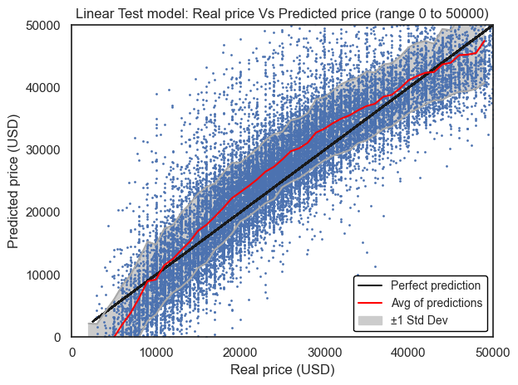
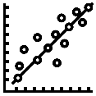
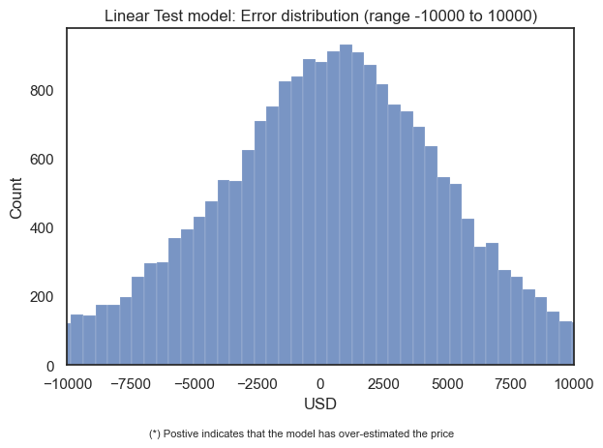
4
Desarrollo del modelo
Modelo de Regresión Lineal
Por la sensibilidad del modelo de regresión lineal a la escala de las variables, se decide transformar las variables numéricas. La decisión de estandarizar o normalizar se toma atendiendo a la distribución de cada variable y a si esta está acotada o no. En los gráficos se muestra la distribución del error, el gráfico de dispersión del precio real vs predicho y las métricas del error en las muestras de entrenamiento y test.
Variables estandarizadas |  | Variables normalizadas
years original_price mileage mpg_city | mpg_highway make_encod model_encod price_usd | num_speeds engine_displacem engine_cylinders interior_color exterior_color
 | Entrenamiento | Test
Error medio | 0 $ | -5 $
Error absoluto medio | 4,992 $ | 5,002 $
Error relativo medio | 23.7 % | 23.4%
Error relativo medio ponderado | 17.6% | 17.6%
Desviación estándar | 5,371 $ | 5,487 $
Raíz del error cuadrático medio | 7,332 $ | 7,425 $
El análisis del error muestra que el modelo no presenta síntomas de overfitting, pero el error que se comete es demasiado elevado. Dada la sensibilidad de este modelo al número de variables, podrían mejorarse los resultados reduciendo el número de variables. Sin embargo, dada la simplicidad del mismo, se opta por explorar otros modelos alternativos más complejos que capturen relaciones no lineales.

Slide 42
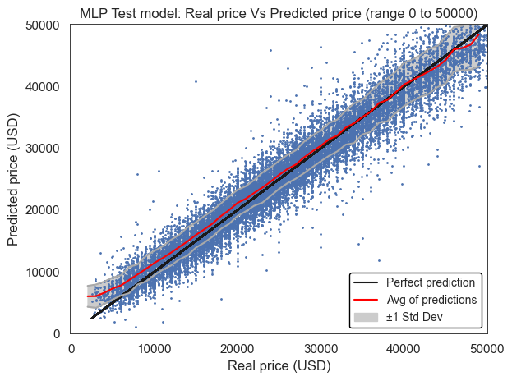

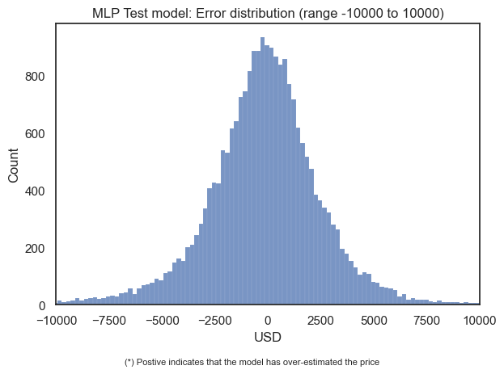
4
Desarrollo del modelo
Modelo Perceptrón Multicapa (MLP)
Para reducir el tiempo de convergencia del algoritmo, se decide realizar el mismo escalado de variables descrito para el modelo de regresión lineal. La estructura de la red neuronal es de 3 capas con 100 neuronas en cada una. Otros parámetros que se han configurado son la aplicación de aprendizaje adaptativo t funciones de activación ReLU (Rectified Linear Unit).
Variables estandarizadas |  | Variables normalizadas
years original_price mileage mpg_city | mpg_highway make_encod model_encod price_usd | num_speeds engine_displacem engine_cylinders interior_color exterior_color
 | Entrenamiento | Test
Error medio | -255 $ | -253 $
Error absoluto medio | 1,862 $ | 2,097 $
Error relativo medio | 8.2 % | 8.9%
Error relativo medio ponderado | 6.6% | 7.4%
Desviación estándar | 1,849 $ | 2,412 $
Raíz del error cuadrático medio | 2,642 $ | 3,196 $
El error en entrenamiento es ligeramente superior al error sobre el conjunto de prueba. Esto es un indicio de que el modelo está sobreaprendiendo. Sin embargo, los resultados son considerablemente mejores que los del modelo lineal. Como trabajo futuro se podrían explorar configuraciones de hiperparámetros que aumentaran los coeficientes de regularización sin empeorar el poder predictivo.

Slide 43
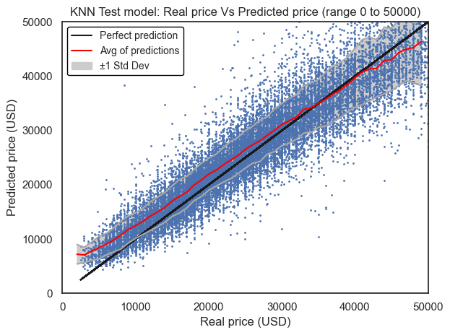

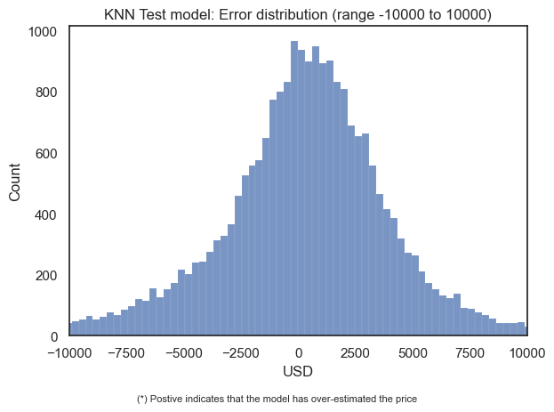
4
Desarrollo del modelo
Modelo K-Nearest Neighbors (KNN)
Como en el caso de la regresión lineal, por la sensibilidad del modelo a la escala de las variables (al estar basado en distancias), se decide transformar las variables numéricas. Sin embargo, en este algoritmo no es necesario escalar la variable objetivo. Para la parametrización del modelo se ha definido el número de vecinos como k=10.
Variables estandarizadas |  | Variables normalizadas
years original_price mileage mpg_city | mpg_highway make_encod model_encod | num_speeds engine_displacem engine_cylinders interior_color exterior_color
 | Entrenamiento | Test
Error medio | -107 $ | -95 $
Error absoluto medio | 3,024 $ | 3,372 $
Error relativo medio | 12.2% | 13.5%
Error relativo medio ponderado | 10.7% | 11.9%
Desviación estándar | 3,575 $ | 4,174 $
Raíz del error cuadrático medio | 4,682 $ | 5,366 $
El modelo presenta ligeros síntomas de overfitting, pero el error que se comete es demasiado elevado. Como trabajo futuro se propone realizar un estudio exhaustivo para elegir el hiperparámetro k óptimo. Sin embargo, los resultados en comparación con otros modelos no son alentadores, ya que este modelo no consigue generalizar bien.

Slide 44
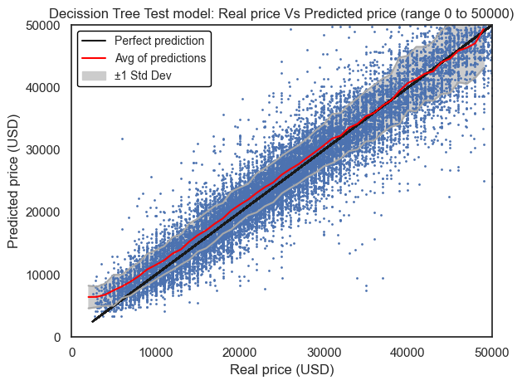

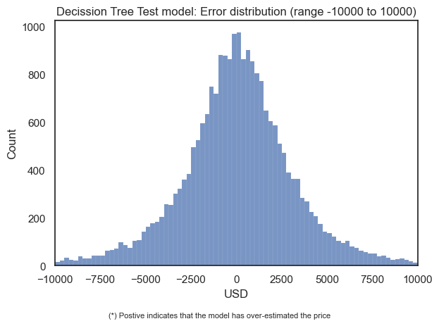
4
Desarrollo del modelo
Modelo de Árbol de Decisión
Para este modelo no es necesario el escalado de las variables. Para la parametrización del árbol de decisión, no se ha fijado una profundidad máxima, pero sí se ha definido un mínimo de 20 muestras en los nodos hijos y un mínimo de 50 muestras para dividir un nodo, con el fin de evitar el overfitting. Una vez ejecutado el algoritmo, se ha observado que la importancia de las variables es acorde a las expectativas teóricas y al sentido de negocio.
Variable | Importancia | Variable | Importancia
original_price | 53.9% | model_encod | 5.2%
mileage | 19.7% | engine_displa | 1.3%
years | 17.7% | make_encod | 0.8%
 | Entrenamiento | Test
Error medio | 0 $ | -20 $
Error absoluto medio | 2,348 $ | 2,679 $
Error relativo medio | 9.8% | 11.1%
Error relativo medio ponderado | 8.3% | 9.4%
Desviación estándar | 2,943 $ | 3,355 $
Raíz del error cuadrático medio | 3,765 $ | 4,294 $
Este modelo destaca por su alta interpretabilidad. Se puede comprobar como las variables, de precio original del vehículo, kilometraje, antigüedad del vehículo, marca y modelo, son las más importantes de cara a predecir el valor residual de un vehículo. Sin embargo, los resultados en cuanto a error son ligeramente inferiores a los del modelo MLP.

Slide 45
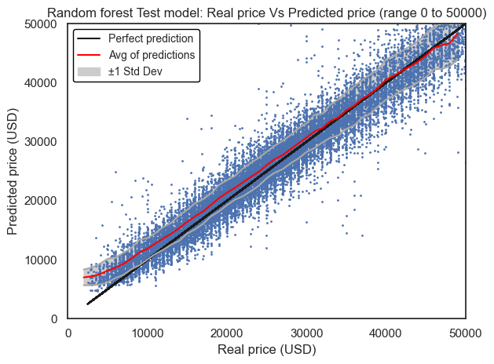

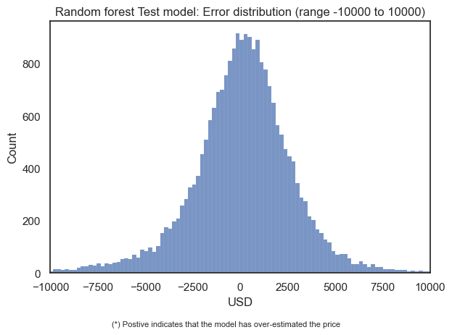
4
Desarrollo del modelo
Modelo Random Forest
Para este modelo tampoco es necesario el escalado de las variables. Para la parametrización del modelo, se ha definido una profundidad máxima de 20, y 400 estimadores. La muestra de cada estimador se selecciona con la técnica de bootstrapping y el máximo de variables que utiliza cada estimador viene dado por la raíz cuadrada del número de variables. Una vez ejecutado el algoritmo, se ha comprobado que la importancia de las variables es acorde a las expectativas teóricas y al sentido de negocio.
Variable | Importancia | Variable | Importancia
original_price | 23.5% | years | 15.8%
model_encod | 18.0% | make_te | 5.7%
mileage | 18.0% | mpg_highway | 3.5%
 | Entrenamiento | Test
Error medio | -9 $ | -25 $
Error absoluto medio | 1,629 $ | 2,154 $
Error relativo medio | 7.1% | 9.4%
Error relativo medio ponderado | 5.7% | 7.6%
Desviación estándar | 1,895 $ | 2,679 $
Raíz del error cuadrático medio | 2,499 $ | 3,437 $
Al igual que el modelo MLP, este modelo tiene buenos resultados aunque peca de overfitting. En la comparativa del precio real frente al predicho, se puede comprobar como para precios reales relativamente bajos, el modelo tiende a sobreestimar el precio.

Slide 46
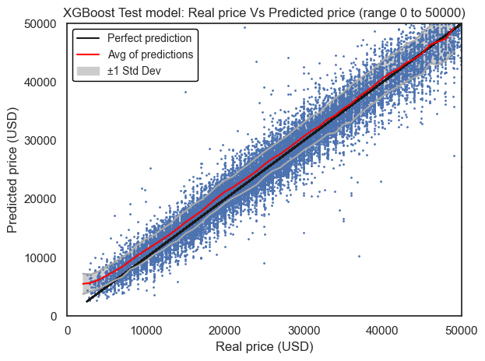
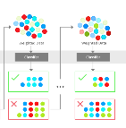
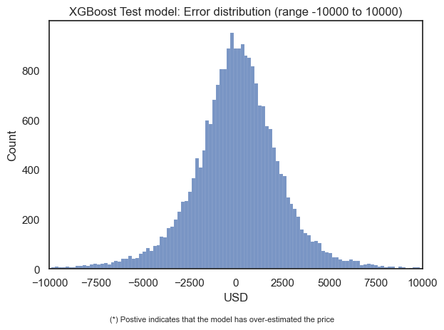
4
Desarrollo del modelo
Modelo XGBoost
Para este modelo tampoco es necesario el escalado de las variables. Para la parametrización del modelo se ha establecido una profundidad máxima de 7 con 1500 estimadores. Nuevamente, se ha comprobado que la importancia de las variables es acorde a las expectativas de negocio.
Variable | Importancia | Variable | Importancia
original_price | 22.8% | model_te | 11.4%
years | 12.7% | fuel_electric | 5.3%
mileage | 11.5% | sport-car | 4.0%
 | Entrenamiento | Test
Error medio | 0 $ | -10 $
Error absoluto medio | 1,590 $ | 1,880 $
Error relativo medio | 7.1% | 8.0%
Error relativo medio ponderado | 5.6% | 6.6%
Desviación estándar | 1,490 $ | 2,154 $
Raíz del error cuadrático medio | 2,179 $ | 2,860 $
Este modelo es el que mejor estima según sus métricas de error, cometiendo de media, un error inferior a 1,900 $, lo que corresponde a un 8% de error relativo y un 6.6% de error relativo ponderado. Son unos resultados que podemos definir como satisfactorios. Aún así, el modelo tiene margen de mejora por que tiende a sobreaprender. Una selección exhaustiva de los hiperparámetros podría ayudar a mejorar los resultados.

Slide 47
Índice
1
Contexto general
Valor residual en el mercado de automóviles
Componentes que influyen en el valor residual
Desarrollo de un modelo de cálculo del valor residual
Resultados y conclusiones
Anexo
2
3
4
5
A

Slide 48
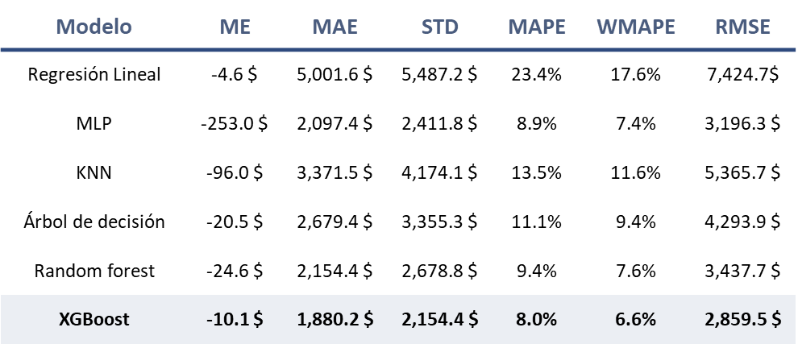
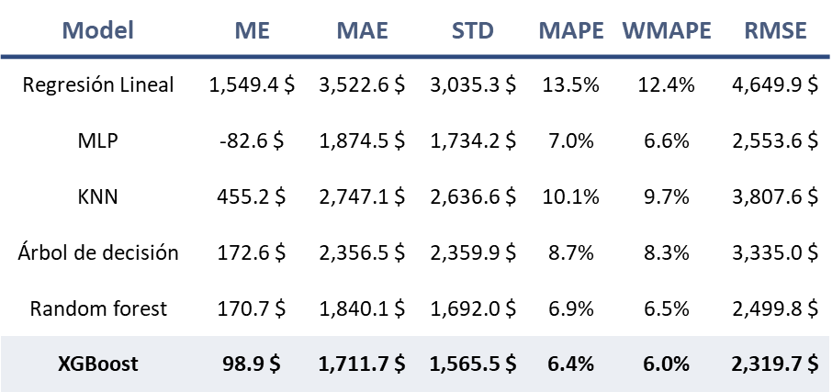
5
Resultados y conclusiones
Selección del mejor modelo
Tras entrenar los diferentes modelos predictivos y analizar sus resultados, se ha seleccionado el modelo XGBoost como mejor modelo de predicción de precio de vehículos de segunda mano. De esta forma, será integrado como componente del modelo de predicción del valor residual según lo explicado.
Métricas del error en test
Métricas del error en un subconjunto de test
Como el modelo de predicción del precio de vehículos de segunda mano se pretende utilizar como componente de un modelo de cálculo del valor residual, es particularmente interesante estudiar el error en un subconjunto del conjunto de test que se asemeja lo más posible a los valores de entrada que tendrá el modelo en producción. Por las características de los préstamos de leasing, renting y multiopción, la duración del contrato se suele encontrar entre 2 y 6 años, y la gran mayoría de los importes financiados se encuentran entre 10,000 $ y 50,000 $. Para este subconjunto de datos, el modelo predice todavía mejor. Esto se debe a que el mayor error que comete el modelo es en los extremos del espectro de precios.

Slide 49
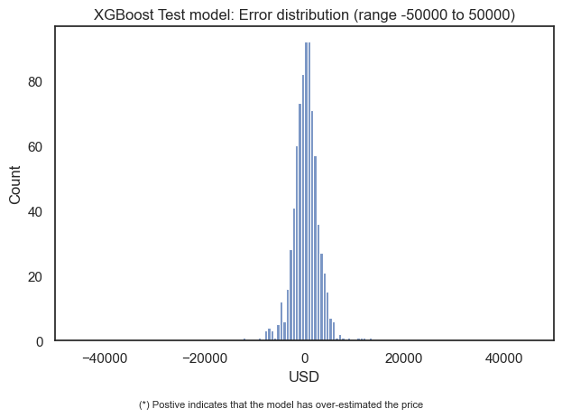
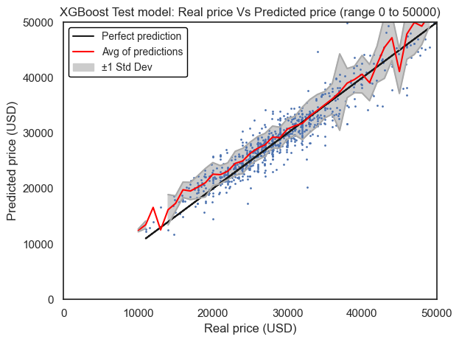
5
Resultados y conclusiones
Selección del mejor modelo con foco en vehículos eléctricos
Si se evalúa el error de los modelos alternativos en el subconjunto de vehículos eléctricos, las conclusiones son muy similares. El mejor modelo de predicción en cuanto a performance sigue siendo el modelo XGBoost. Los resultados son análogos a aquellos obtenidos para el total de vehículos
Métricas del error en test para el subconjunto de coches eléctricos
Modelo | ME | MAE | STD | MAPE | WMAPE | RMSE
Regresión Lineal | 1494.4 $ | 3940.0 $ | 3444.5 $ | 13.9% | 13.9% | 5233.3 $
MLP | -146.9 $ | 2038.2 $ | 1751.2 $ | 7.3% | 7.2% | 2687.2 $
KNN | 700.9 $ | 2866.1 $ | 3322.7 $ | 9.9% | 10.1% | 4388.0 $
Árbol de decisión | 627.3 $ | 2810.6 $ | 2976.7 $ | 9.9% | 9.9% | 4093.9 $
Random forest | 537.5 $ | 2126.9 $ | 2030.9 $ | 7.6% | 7.5% | 2940.8 $
XGBoost | 263.9 $ | 1884.0 $ | 1746.5 $ | 6.7% | 6.6% | 2569.0 $
El modelo XGBoost es el que mejor estima el precio de vehículos de segunda mano según sus métricas de error, cometiendo de media, un error inferior a 1,900$, lo que corresponde a un 6.7% de error relativo y un 6.6% de error relativo ponderado. De igual forma, son unos resultados satisfactorios, aunque en el análisis del error se observa como el modelo tiende a sobreestimar para precios bajos y todavía áreas de oportunidad para minimizar el error.

Slide 50




5
Resultados y conclusiones
Conclusiones
Alcance y objetivos
Valor residual
El valor residual en las entidades de financiación
Se ha propuesto una solución completa al caso práctico del cálculo del valor residual en entidades de financiación. Se ha realizado un análisis profundo de los factores determinantes en el cálculo del valor residual en vehículos financiados, con foco en vehículos eléctricos. Además, se ha complementado el análisis con la propuesta e implementación, utilizando técnicas de Data Science, de un modelo de cálculo de valor residual basado en un modelo de Machine Learning de predicción de precio de los vehículos usados.
El valor residual de un activo es el importe que una empresa estima que podría recibir actualmente por su venta u otra forma de disposición, una vez descontados los gastos estimados asociados a dicha operación, y considerando que el activo haya alcanzado la antigüedad y las condiciones esperadas al finalizar su vida útil
En el mercado de automóviles, el valor residual se define como el valor que mantiene un vehículo una vez ha transcurrido un periodo de tiempo o alcanzado un cierto kilometraje. Es determinante en el cálculo de la cuota de arrendamiento de los contratos de leasing, renting y multiopción.
Componentes que influyen en el valor residual
Modelo de cálculo
Sin distinción por tipo de motorización, los principales componentes de nuestro modelo de cálculo son kilometraje, antigüedad del vehículo, marca y modelo. Otros factores como la motorización, el color, la tecnología y equipamiento también influyen en el valor residual de los vehículos. En el caso específico de los vehículos eléctricos, cobra especial importancia la duración de las baterías.
Tras entrenar diferentes modelos predictivos y analizar sus resultados, se ha seleccionado el modelo XGBoost como mejor modelo de predicción de precio de vehículos de segunda mano (tanto eléctricos como para el resto de motorizaciones). Integrándolo al modelo de cálculo del valor residual, se ha obtenido un error relativo del 6.6%, pudiendo ser integrado y perfeccionado en diferentes entidades de crédito.

Slide 51
Índice
1
Contexto general
Valor residual en el mercado de automóviles
Componentes que influyen en el valor residual
Desarrollo de un modelo de cálculo del valor residual
Resultados y conclusiones
Anexo
2
3
4
5
A

Slide 52
A
Anexo
Bibliografía
Asociación Española de Renting de Vehículos (AER). (2007). El renting de vehículos en España: una trayectoria de éxito 1985–2007. https://ae-renting.es/pdf/renting_libro.pdf
BMW España. (s.f.). Residual Value. https://www.bmw.es/es/footer/footer-section/glosario-bmw/residual-value.html
Dacia España. (s.f.). Valor residual coche. https://www.dacia.es/blog/sobre-dacia/valor-residual-coche.html
Compramos tu coche. (s.f.). Valor residual de un coche. https://www.compramostucoche.es/tasar-coche/valor-residual-coche/
Auto 3000 Ocasión. (s.f.). ¿Cómo afecta el valor residual a la venta de un coche?. https://www.auto3000ocasion.com/noticias/como-afecta-el-valor-residual-a-la-venta-de-un-coche/
Kelley Blue Book. (2025). Kelley Blue Book: New and used car price values, expert car reviews and ratings. https://www.kbb.com/
Cars.com. (2025). Cars.com: Automotive marketplace and car shopping tools. https://www.cars.com/
Accounting Insights. (2025). Residual Value Impact on Asset Depreciation and Finance. https://accountinginsights.org/residual-value-impact-on-asset-depreciation-and-finance/
Eurostat. (2025). Detailed datasets. Transport. Road transport. https://ec.europa.eu/eurostat/databrowser/explore/all/transp
Leaseurope (2024). https://www.leaseurope.org/data-research/annual-statistics/past-surveys
Bureau of Transportation Statistics. (2022). New and Used Passenger Car and Light Truck Sales and Leases. https://www.bts.gov/content/new-and-used-passenger-car-sales-and-leases-thousands-vehicles

Slide 53
A
Anexo
Cálculo de la cuota de arrendamiento – Ejemplo I
A través de una calculadora automática que hemos desarrollado, es posible conocer la cuota mensual de arrendamiento y construir un cuadro de amortización con el reparto del capital e intereses pagados a lo largo del período de vigencia de contrato
Evolución del capital y los intereses pagados a lo largo de los años de contrato
La proporción de la cuota que se corresponde a intereses disminuye a medida que avanza el tiempo del contrato.

Slide 54
A
Anexo
Leasing en Europa
Según datos de Leaseurope, el volumen de negocio del leasing en Europa, en particular en el mercado de vehículos, sigue aumentando y a alcanzado cifras pre-COVID.

Slide 55
A
Anexo
Evolución del stock de vehículos por tipo de motorización y pais (EU)
Según datos de Eurostat, el stock de vehículos en Europa continúa aumentando. En particular, las siguientes gráficas muestran la evolución del stock de vehículos y vehículos eléctricos para los principales mercados. Destaca el crecimiento exponencial del stock de vehículos eléctricos en países como Alemania, Francia, y Reino Unido.

Slide 56
A
Anexo
Evolución de la nueva producción de vehículos por tipo de motorización y pais (EU)
Según datos de Eurostat, el la nueva producción de vehículos en Europa se ha recuperado de la caída de la demanda suscitada por la crisis del COVID. En particular, las siguientes gráficas muestran como la nueva producción en Alemania, Francia, y Reino Unido viene en parte impulsada por el mercado de vehículos eléctricos.

Slide 57
A
Anexo
Leasing en Estados Unidos
Según datos de Bureau of Transportation Statistics, del Departamento de Transporte de EEUU, la nueva producción de ventas a fecha 2022 no se había recuperado del impacto del COVID. Destaca en la evolución histórica la crisis financiera de 2007-2008, donde se alcanzan mínimos históricos. La nueva producción de leasing de vehículos refleja una tendencia similar.

